Slide 1
Любимые страницы о любви…

Slide 3
Святой благоверный князь Петр (в иночестве Давид) и святая благоверная княгиня Феврония (в иночество Евфросиния) - русские православные святые, Муромские чудотворцы.

Slide 4
Любви все возрасты покорны, Как мудрый классик говорил, Так пусть меж нас Амур проворный Порхает, не жалея крыл. Так обнажим ему навстречу Сердца, красиво говоря,- Пускай их стрелами калечит. Авось, не зря, авось – не зря….

Slide 5
Ася пишет Н.Н. (повествователю) И.С. Тургенев «Ася»

Slide 6
Обломов пишет Ольге Ильинской И.А.Гончаров «Обломов»

Slide 7
Желтков пишет Вере Николаевне Шеиной

Slide 9
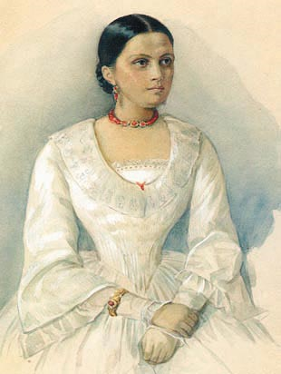
Я вас любил….
Н.А. Некрасов
Авдотья Панаева

Slide 10
Я вас любил…
А.С.Пушкин
А.П.Керн

Slide 11
Я вас любил…
Сергей Есенин
Айседора Дункан

Slide 12
Я вас любил…
М.Ю. Лермонтов
Варвара Лопухина

Slide 13
Я вас любил…
И.С.Тургенев
Полина Виардо

